Slide 1
Konsep Penyebab dalam Epidemiologi
Fitria Dewi Puspita Anggraini
Fakultas Kesehatan
Universitas Dian Nuswantoro
2020

Slide 2
Topik Bahasan
Definisi Penyebab Penyakit
Konsep Penyebab Penyakit
Model Hubungan Penyebab Penyakit
Riwayat Alamiah Penyakit
Tahapan Riwayat Alamiah Penyakit
6
Manfaat Riwayat Alamiah Penyakit

Slide 3
Definisi Penyebab Penyakit

Slide 4
Teori Penyebab Penyakit
Penyebab penyakit merupakan hasil dari interaksi berbagai faktor, misalnya interaksi faktor biologis, kimiawi, ekonomi dan sosial
Penyebab penyakit berkaitan dengan adanya masalah lingkungan dan gaya atau cara hidup manusia setempat
Penyebab penyakit berhubungan dengan cuaca dan faktor geografi
Hippocratic
Multicausa Theory
Epidemi
Contagion
Miasmatic
Germ Theory (Teori Kuman)
Penyebab penyakit disebabkan oleh adanya kontak langsung antara satu orang dengan orang lainnya
Penyebab penyakit berasal dari uap yang dihasilkan oleh sesuatu yang membusuk atau limbah yang menggenang, jika seseorang menghirupnya akan terjangkit penyakit
Penyebab penyakit berupa kuman / mikroorganisme

Slide 5
Konsep Penyebab Penyakit

Slide 6
Konsep Penyebab Penyakit (Kausa)
Kausa Mutlak
Kausa Esensial
Kausa Sufisien
penyebab yang pasti akan menimbulkan penyakit tertentu
Contoh, terjadinya penyakit TBC disebabkan oleh Mycobacterium tuberculosis
penyebab yang harus ada untuk memungkinkan terjadinya suatu penyakit
Contoh, kausa esensial dari penyakit diare adalah lingkungan yang kurang bersih
penyebab yang umumnya terjadi dari beberapa penyebab, yang secara bersama-sama saling mempengaruhi terjadinya penyakit
Contoh, kausa sufisien dari penyakit hipertensi adalah sering mengkonsumsi makanan yang tinggi garam, usia di atas 30 tahun, kurang olahraga, dan makanan tinggi lemak

Slide 7
Model Hubungan Penyebab Penyakit
Multiple Cause / Multiple Effect Model
Model ini menyatakan bahwa penyakit disebabkan oleh beberapa penyebab yang saling berinteraksi satu sama lain.
Misal, E. coli tidak dianggap sebagai satu-satunya penyebab diare, melainkan ada faktor lain tetapi secara multifaktor berkaitan dengan kebersihan lingkungan, malnutrisi, gangguan pencernaan makanan di usus, adanya makanan basi/beracun/alergi terhadap makanan, dll.
Single Cause / Single Effect Model
Model hubungan ini menyatakan bahwa penyakit disebabkan oleh satu penyebab saja.
Misal, penyakit kolera disebabkan oleh Vibrio cholerae
Epidemiologi cenderung menggunakan model Multiple Cause, di mana penyebab penyakit merupakan hasil interaksi dari berbagai faktor

Slide 8
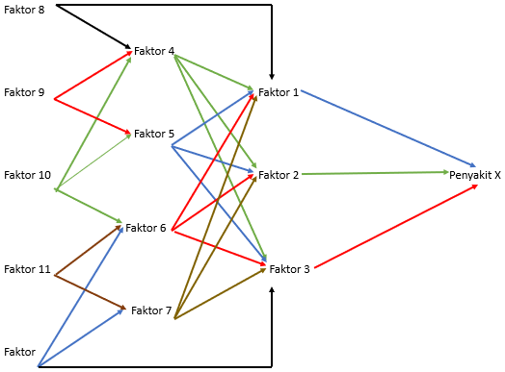
Hubungan Penyebab dengan Penyakit

Slide 9
Hubungan Penyebab dengan Penyakit
Penyebab penyakit perlu diketahui untuk mengetahui proses terjadinya penyakit dan upaya untuk mencegah faktor penyebab
Beberaoa faktor penyebab terjadinya penyakit disebut dengan jaringan kausal (jaringan sebab akibat)
Menurut model jaringan kausal ini, salah satu faktor akan mengubah keseimbangan terhadap peningkatan atau penurunan penyakit
Model ini juga menyatakan bahwa suatu penyakit tidak bergantung pada satu sebab yang berdiri sendiri melainkan sebagai akibat dari serangkaian proses sebab dan akibat
Oleh karena itu, timbulnya penyakit dapat dicegah atau dihentikan dengan memotong mata rantai pada berbagai titik

Slide 10
Riwayat Alamiah Penyakit

Slide 11
Definisi Riwayat Alamiah Penyakit
Riwayat alamiah suatu penyakit adalah perkembangan penyakit secara alamiah tanpa campur tangan medis atau bentuk intervensi lainnya sehingga suatu penyakit berlangsung secara natural

Slide 12
Tahapan Riwayat Alamiah Penyakit
Tahap Pre Patogenesis
Tahap Patogenesis
Tahap Pasca Patogenesis

Slide 13
Tahap Pre Patogenesis
Terjadi interaksi antara host (pejamu), agen, dan lingkungan di luar tubuh, di mana agen masih ada di luar tubuh pejamu dan mengembangkan potensi infektifitasnya sehingga siap penyerang pejamu
Seseorang masih berada dalam keadaan normal/sehat tetapi mereka memiliki kemungkinan terkena serangan agen penyakit
Belum ada tanda-tanda sakit selama daya tahan tubuh pejamu masih kuat

Slide 14
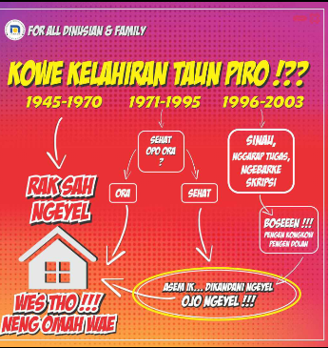

Slide 15
Tahap Patogenesis
Tahap Inkubasi
Tahap Dini
Tahap Lanjut

Slide 16
Tahap Inkubasi
Belum tampak anda-tanda sakit yang khas dari penyakit
Pengetahuan tentang lamanya masa inkubasi sangat penting untuk informasi diagnosis penyakit
Merupakan tenggang waktu antara masuknya bibit penyakit ke dalam tubuh yang peka terhadap penyebab penyakit, sampai timbulnya gejala penyakit
Tiap penyakit memiliki masa inkubasi berbeda-beda, mulai dari bebebrapa jam, hari, minggu, bulan sampai bertahun-tahun

Slide 17
Tahap Dini
Mulai muncul gejala penyakit yang kelihatan ringan
Sudah mulai menjadi masalah kesehatan karena sudah ada gangguan patologis, walaupun penyakit masih dalam masa subklinik
Host masih dapat melakukan aktifitas sehari-hari
Diharapkan diagnosis sudah dapat ditegakkan secara dini, karena bila diobati sembuh, dila dibiarkan akan menjadi sakit

Slide 18
Tahap Lanjut
Gejala penyakit bertambah jelas dan mungkin tambah berat dengan segala kelainan patologis dan gejalanya
Penyakit sudah menunjukkan gejala dan kelainan klinis yang jelas, sehingga diagnosis sudah relatif mudah untuk ditegakkan dan diperlukan pengobatan yang tepat untuk menghindari akibat lanjut yang kurang baik

Slide 19
Pasca Patogenesis/Tahap Akhir
Sembuh dengan Cacat
Penyakit tetap berlangsung secara kronik
Kondisi di mana bibit penyakit menghilang, penyakit sudah tidak ada, tetapi bentuk dan fungsi tubuh tidak kembali seperti keadaan sebelum sakit, meninggalkan bekas atau gangguan yang permanen berupa cacat
Kondisi di mana perjalanan penyakit tampak berhenti, gejala penyakit tidak berubah, tidak bertambah berat atau ringan
01
03
05
Sembuh Sempurna
Carrier / Karier
Kematian
Kondisi di mana bibit penyakit menghilang, bentuk dan fungsi tubuh kembali seperti keadaan sebelum sakit
02
Kondisi di mana perjalanan penyakit seolah-olah berhenti, gejala penyakit tidak tampak tetapi bibit penyakit masih ditemukan dalam host dan penyakit dapat timbul kembali saat daya tahan tubuh menurun
04
Kondisi di mana perjalanan penyakit berhenti dan host meninggal dunia

Slide 20
Manfaat Riwayat Alamiah Penyakit

Slide 21
Informasi tentang riwayat alamiah penyakit bermanfaat untuk
Diagnostik
Masa inkubasi dapat dipakai untuk menentukan jenis penykit, misalnya jika terjadi suatu KLB (Kejadian Luar Biasa)
Tindakan Pencegahan
Dapat mengetahui rantai perjalanan penyakit dan akan dengan mudah mencari titik potong yang penting dalam upaya pencegahan penyakit
Terapi atau Pengobatan
Tindakan pengobatan sebaiknya diarahkan di tahap yang paling awal supaya endapatkan hasil yang baik dan tidak terjadi keterlambatan terapi

Slide 23
THANK YOU
Burung Irian,
Burung cenderawasih.
Cukup sekian,
dan terima kasih.

